Slide 1
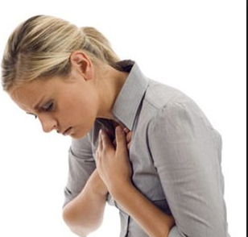
ACCIDENT D’ INGESTION ET
D’ INHALATION
DR S.BELLAHDID

Slide 2
PLAN
I-INTRODUCTION
II-ACCIDENT D’INGESTION
1-définition
2-conduite à tenir.
III-ACCIDENT D’ INHALATION.
1-définition
2-mécanisme
3-conduite à tenir
4-mecanisme d’ inhalation
5-clinique
6-complications de l’ inhalation
7-diagnostic
8-conduite à tenir
9-prevention.

Slide 3
INTRODUCTION
L’inhalation ou l’ ingestion d’ un corps étranger est peu fréquente au cabinet dentaire mais reste un accident grave pouvant mettre en jeu le pronostic vital.
Le corps étranger peut être une racine dentaire, couronne prothétique ou naturelle, fragments d’un instrument dentaire,
En effet le passage d’ un corps étranger dans les voies respiratoires peut nécessiter une endoscopie et parfois une chirurgie.

Slide 4
ACCIDENT D’INGESTION
1/Definition :l’ingestion est l ’action d’ingérer un corps étranger dans le tube digestif ;La majorité des corps étrangers sont avalés et passent dans le tube digestif avec un faible risque de perforation sur leur passage.
2/Conduite à tenir:
s'assurer de la ventilation du patient
vérifier sa cavité buccal
examen radiologique afin de localiser le corps étranger
régime immédiat riche en fibres (asperges, poireaux)
La surveillance des selles.
L es corps étrangers sont expulsés dans 90% des cas par les voies naturelles.
Manoeuvre de HEIMLICH

Slide 5
MANŒUVRE DE HEIMLISCH
le praticien Placé derrière le patient
le ceinture avec les deux mains placées l’un au-dessus de l’autre, sur l’épigastre entre l’ombilic et les côtes.
Puis, il exerce avec ses mains une pression ferme et brusque, en direction du diaphragme, donc du bas vers le haut, en suivant une trajectoire de 45° par rapport au sol

Slide 6
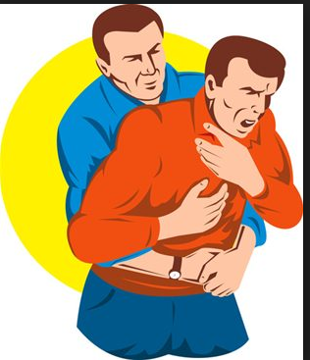
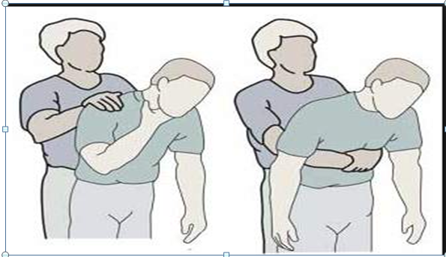
MANŒUVRE DE HEIMLISCH

Slide 7
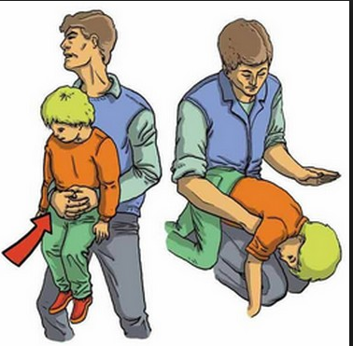
Manœuvre de Heimlisch chez l’ enfant

Slide 8
ACCIDENT D’INGESTION
Conduite à tenir:
Pour les limes et les tire-nerfs faire une radiographie avec un contrôle régulier pour s'assurer de la mobilité de l'objet.
une fibroscopie sera nécessaire pour retirer le corps étranger sous anesthésie générale .
une prescription d'antibiotiques et d'anti-inflammatoires pour éviter tout risque infectieux.

Slide 9
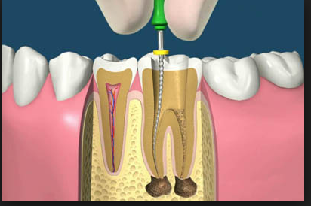
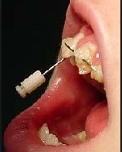
Corps étrangers

Slide 10
ACCIDENTS D’ INHALATION
1/Définition : l’ inhalation est l’ absorption d’ un corps étranger par voie respiratoire.
L’inhalation d’un corps étranger pendant le traitement dentaire est du aux instruments utilisés et la position du patient pendant les soins.
L’inhalation d’ un objet volumineux se loge souvent au-dessus des cordes vocales, tandis qu’un objet plus petit passe plus facilement dans les poumons.

Slide 11
ACCIDENTS D’ INHALATION
2/Pathogénie:Le risque d’inhalation d’un corps étranger pendant les soins dentaires est dû à :
– la proximité des voies aériennes et de la zone d’intervention du praticien
– la petitesse des instruments utilisés en dentisterie.
– la position allongée du patient .
– la sédation entraînant une diminution du réflexe de protection des voies aériennes

Slide 12
ACCIDENTS D’INHALATION
3/Mécanisme d’inhalation:La plupart du temps, l’instrument passe directement du pharynx vers la bronche souche droite et le lobe pulmonaire inférieur droit.
4/Clinique: -toux sèche
-stridor
-un wheezing
5/Complications de l’inhalation:
-abcès pulmonaire
-Pneumonie.
Les objets bloqués peuvent irriter l’appareil respiratoire et empêcher le passage de l’air

Slide 13
ACCIDENT D’INHALATION
6/Diagnostic:
-Signes cliniques :
Etouffement ou asphyxie
Obstruction partielle :-quinte de toux
-dysphonie
-dyspnee
-dysphagie
Obstruction totale : -rougeur puis cyanose
-asphyxie avec impossibilité de tousser ou de parler
localisstion de l’objet perdu
- Radiographie thoracique :visualisation et siège de l’ objet perdu

Slide 14
ACCIDENT D’INHALATION
7/Conduite à tenir:
Mettre le patient en position assise
Demandez au patient de tousser ou le faire tousser
tournez-lui la tête sur le côté pour faciliter la localisation de l’objet.
Utilisez un bon éclairage pour éxaminer l’oropharynx.
Retirez précautionneusement l’ objet à la pince

Slide 15
ACCIDENT D’INHALATION
Si le patient est en détresse respiratoire:
Appeler le SAMU
oxygénothérapie à haut débit 9 à 15 l/Min
Donnez-lui de fortes tapes dans le dos en alternant 5 tapes vigoureuses dans le dos et 5 compressions abdominales selon la manœuvre de HEIMLISCH jusqu4 à la sortie de l’objet
Si le patient est inconscient débuter la réanimation cardio-pulmonaire

Slide 16
ACCIDENT D’INHALATION
7/ prévention:
l’entraînement à la manipulation des instruments
Eviter la sédation
Tamponnement pharygien.
l’usage de la digue et d’un parachute sur l’instrument
un matériel en parfait état de marche, constituent la conduite idéal de prévention des accidents d’ingestion et d’ inhalation.

Slide 17
Comment différencier l’inhalation de l’ingestion du corps étranger ?
L’inhalation entraine une irritation bronchique et une gêne respiratoire immédiate.
L’ingestion dans les voies digestives ne se traduit pas toujours par des symptômes particuliers sauf si :
-le corps étranger est pointu, le patient signale une irritation à la gorge et on visualisera le haut du pharynx avec un miroir et un abaisse-langue, en lui tractant la langue et lui faisant dire « hééé »
-ASP est nécessaire, pour contrôler l’appareil digestif le jour même ou le lendemain.

Slide 18
CONCLUSION
La prévention reste le meilleur moyen pour réduire les risques d’ingestion et d’inhalation.
Le praticien doit être vigilant avec les patients anxieux et les enfants qu'il convient de rassurer afin d'obtenir leur confiance et leur collaboration.
l'accident survient le plus souvent en raison d'un mouvement intempestif du malade qui redoute l'intervention.

